Slide 1

Tin học 3
Chủ đề B
Mạng máy tính và Internet
Bài 1: Thông tin trên Internet

Slide 2


Ấn để đến trang sách

Slide 3
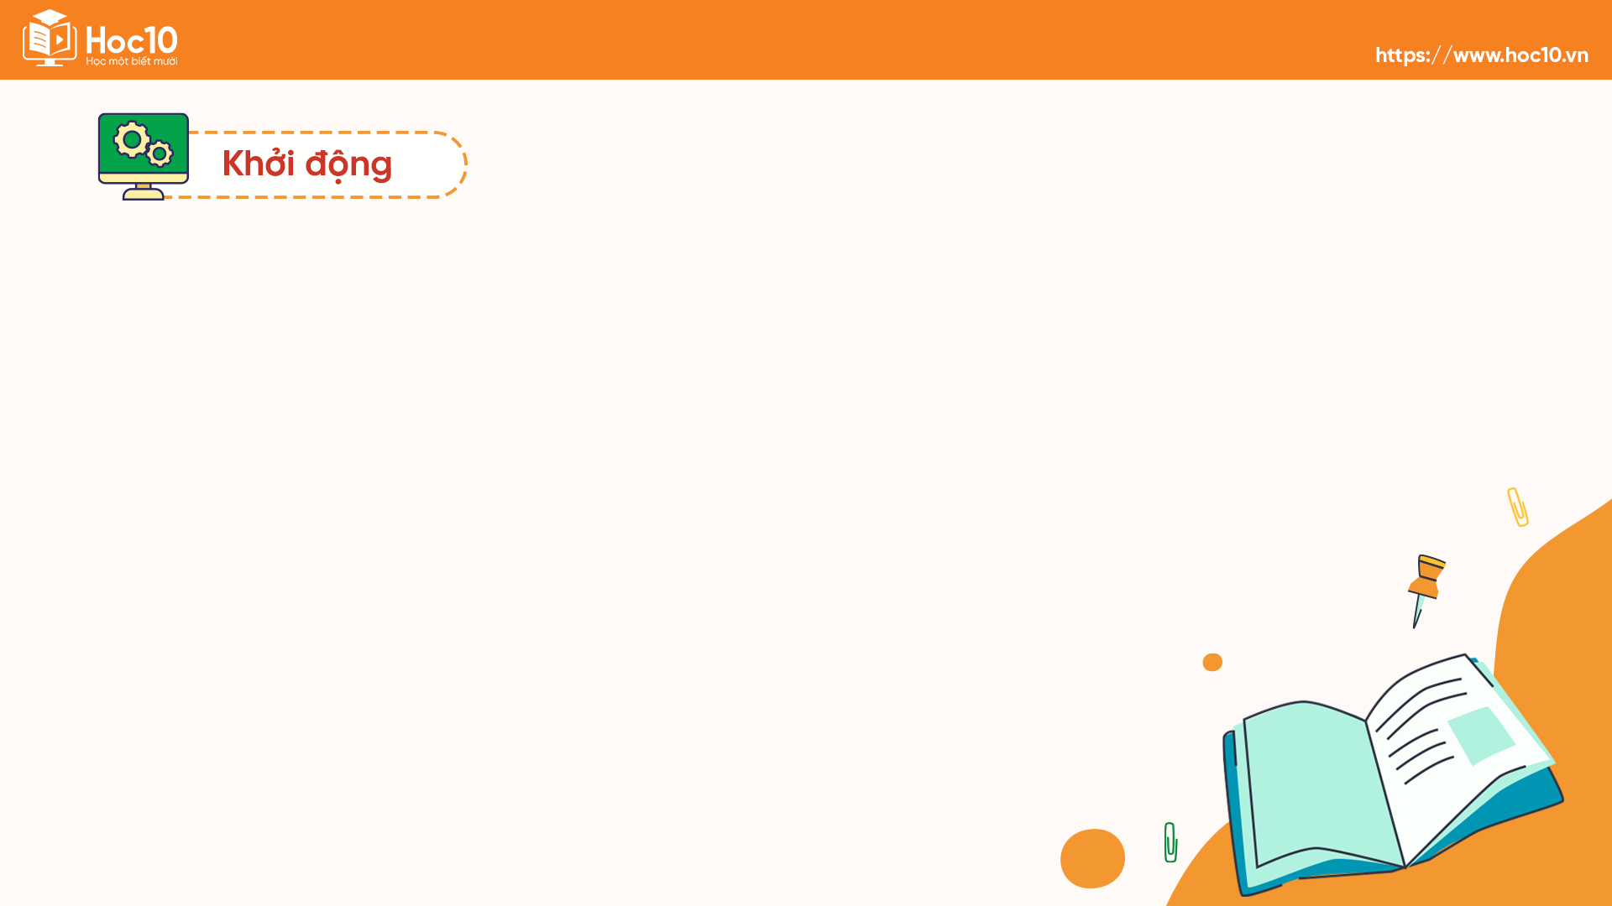


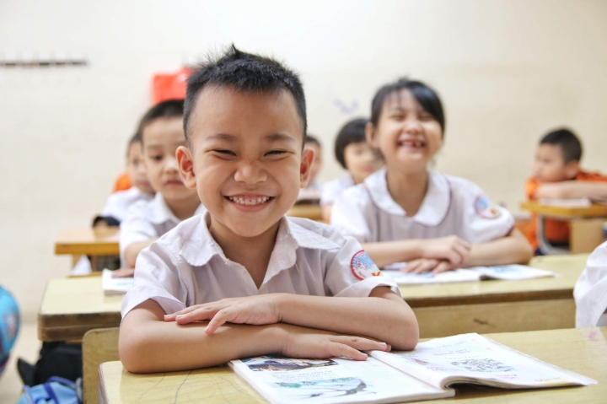

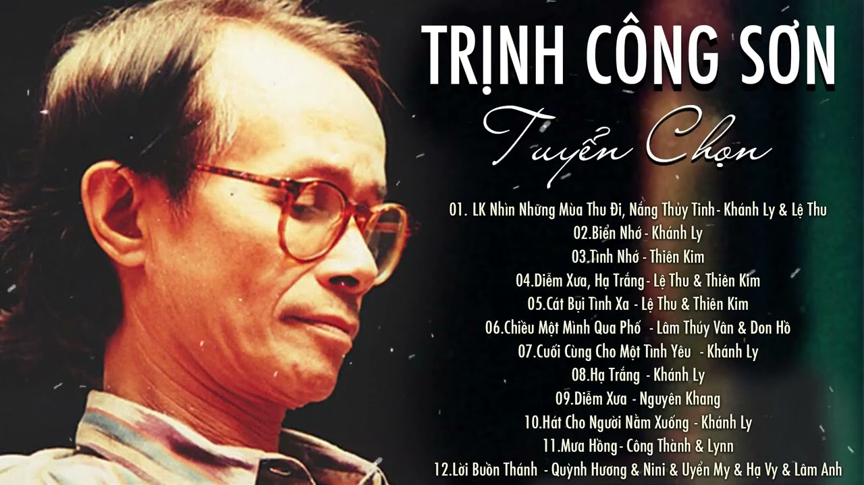
Làm việc nhóm đôi
Tin tức giáo dục
Nói về các thông tin em và gia đình thường xem trên Internet.
Tin tức giải trí

Slide 4

Ấn để đến trang sách

Slide 5
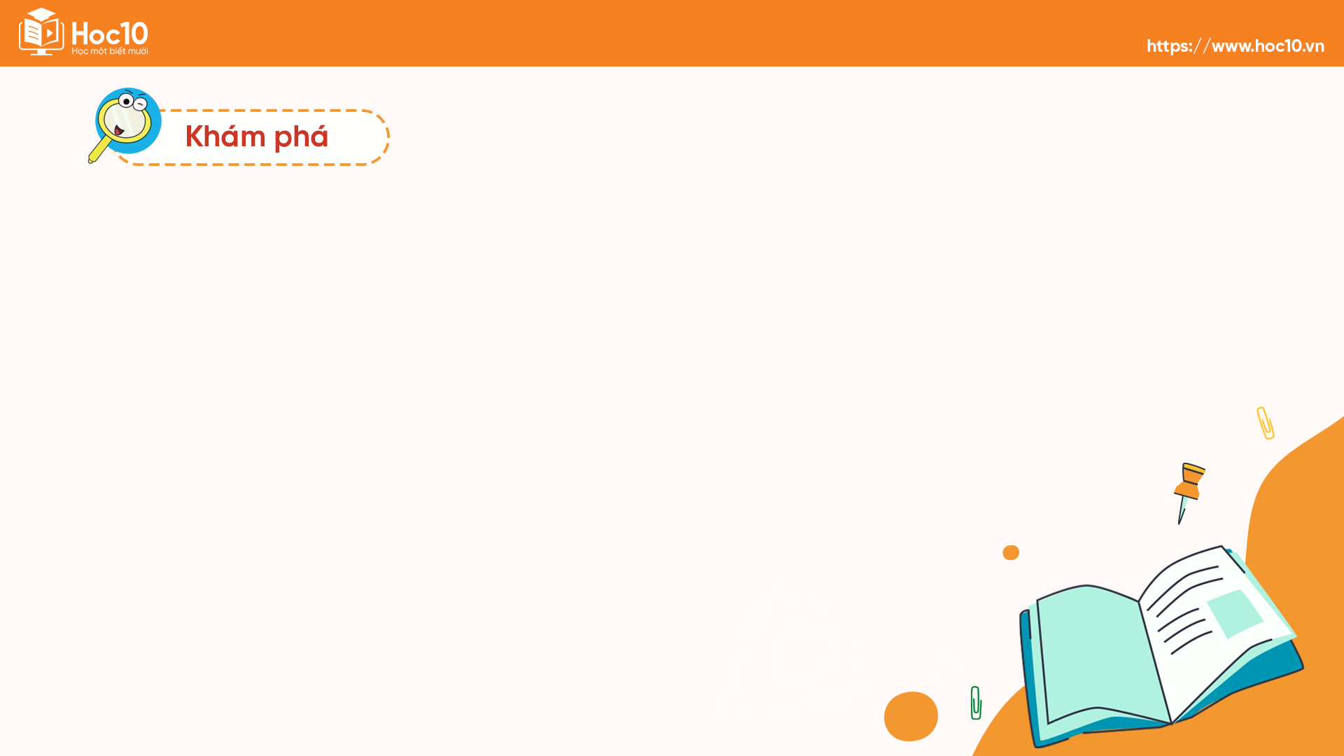

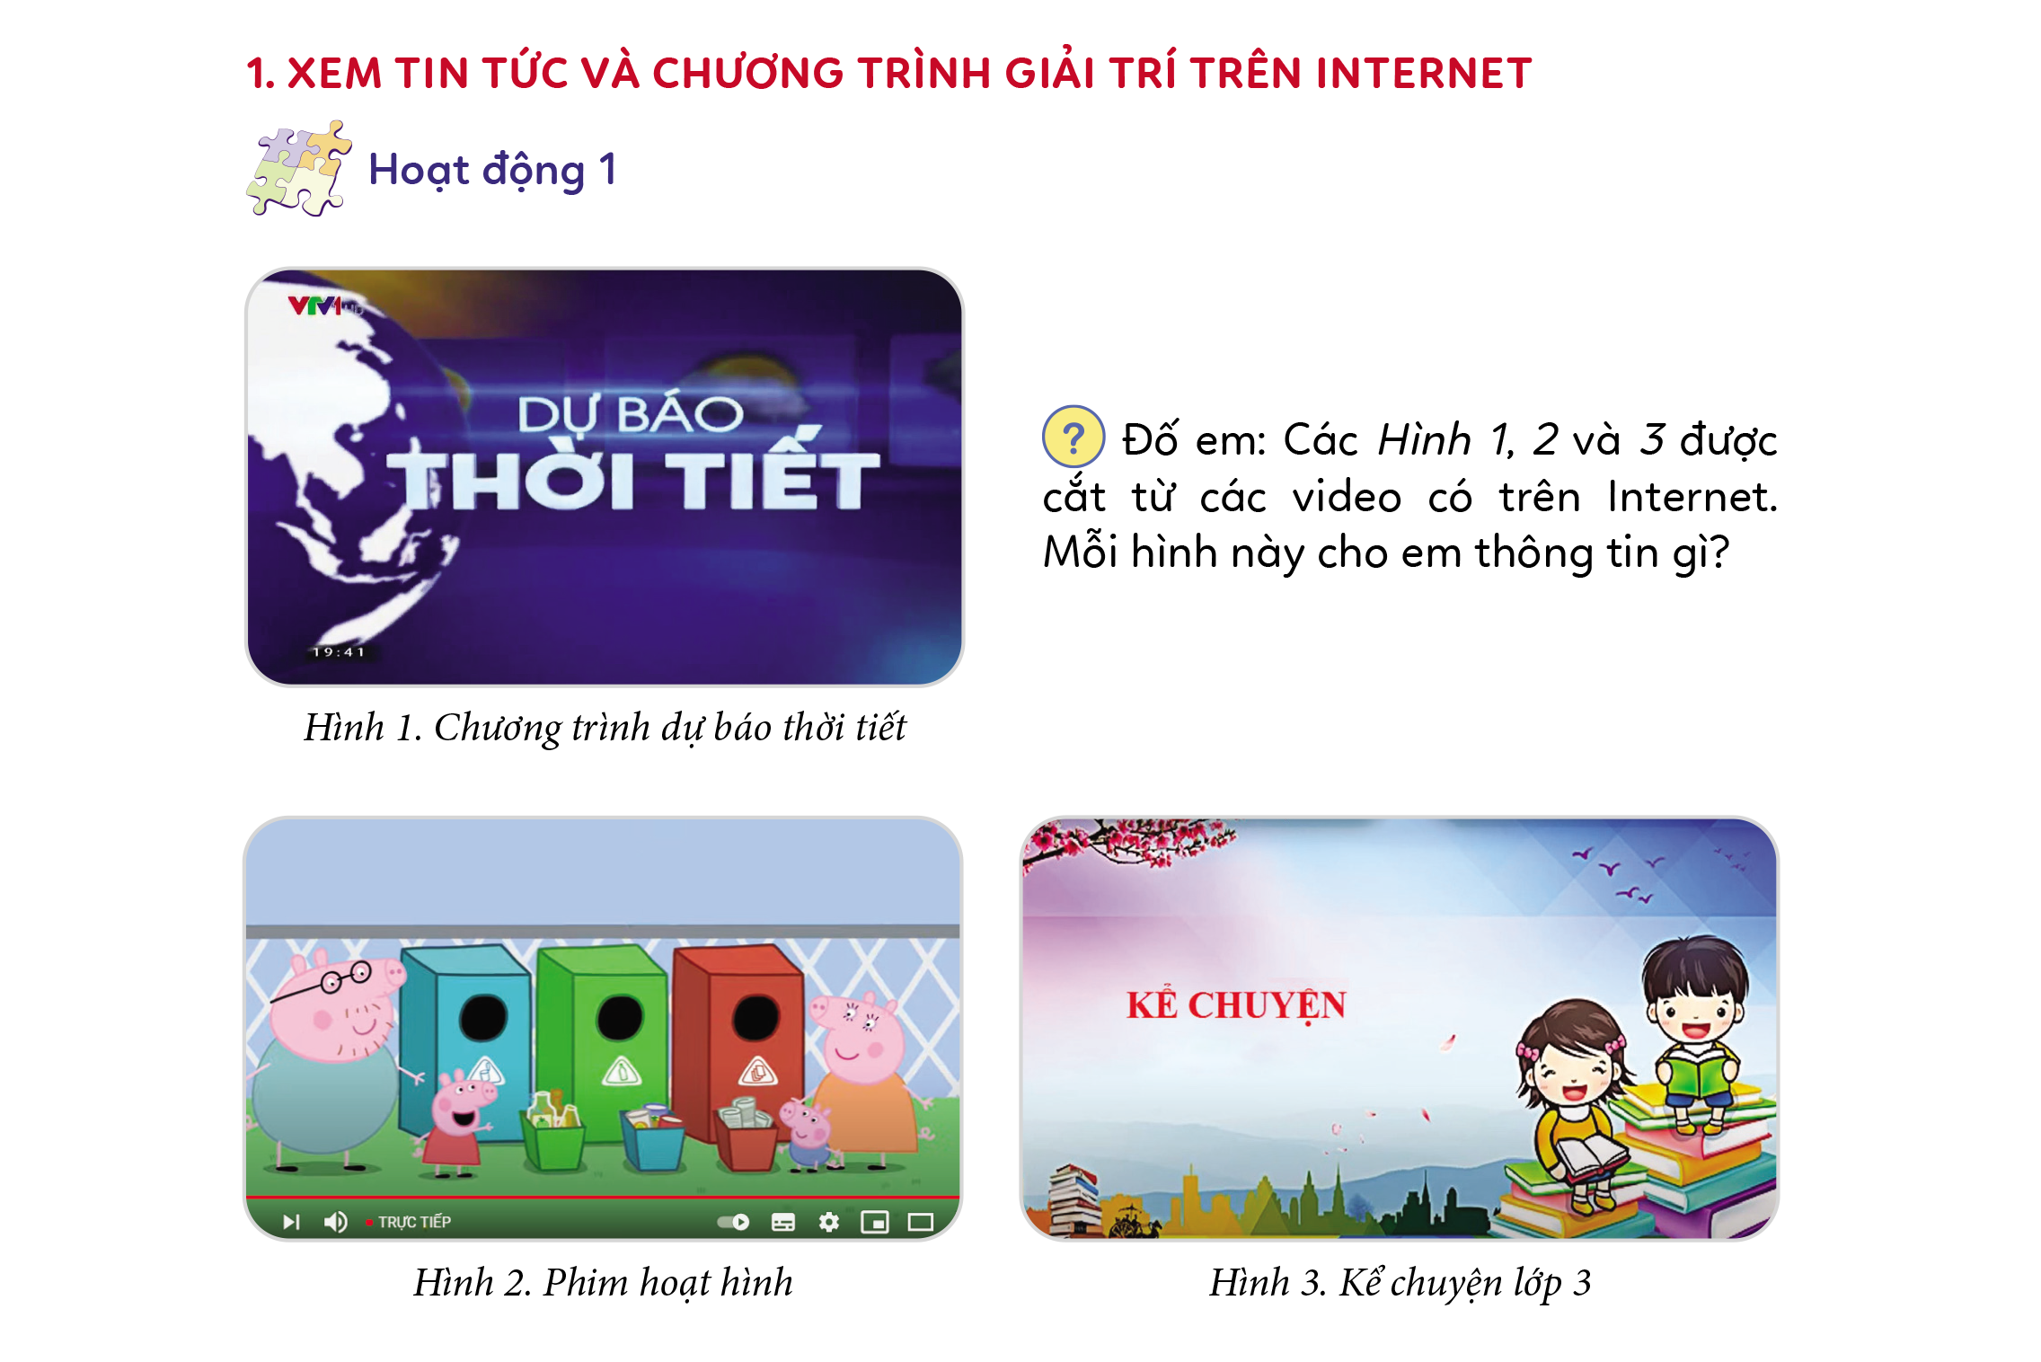
1. Xem tin tức và chương trình giải trí trên Internet
Các Hình 1, 2, 3 được cắt từ các video có trên Inernet. Mỗi hình này cho em thông tin gì?

Slide 6
1. Xem tin tức và chương trình giải trí trên Internet
Chương trình dự báo thời tiết
Phim hoạt hình
Kể chuyện lớp 3
Cung cấp thông tin về thời tiết hằng ngày
Mang đến những
phút giây giải trí
Mang lại những
câu chuyện hay

Slide 7

1. Xem tin tức và chương trình giải trí trên Internet
Vậy trên Internet có gì?
Em có thể xem được gì
trên Internet?

Slide 8

1. Xem tin tức và chương trình giải trí trên Internet
Internet là kho thông tin khổng lồ.
Em có thể xem trên Internet những thông tin bổ ích và các chương trình giải trí lành mạnh.

Slide 9

2. Tìm trên Internet những thông tin không có sẵn trong máy tính
Trong máy tính của em không có các thông tin cụ thể cho từng câu hỏi, em phải làm thế nào để tìm kiếm các thông tin đó?
Tìm kiếm các thông tin đó trên Web chính thống

Slide 10

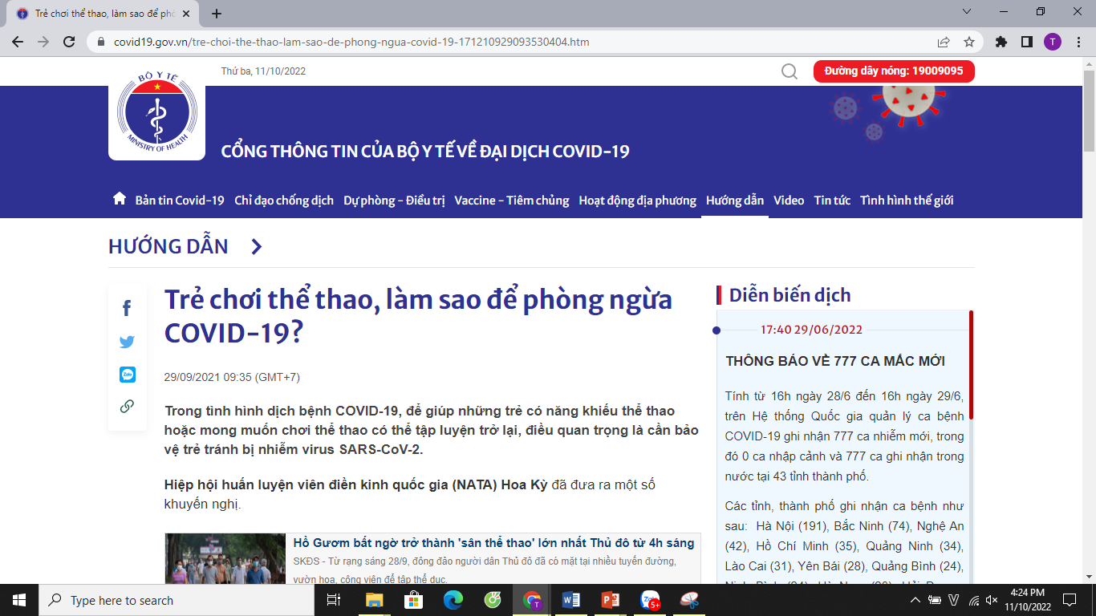

Trẻ chơi thể thao, làm sao để phòng ngừa COVID-19?
Kết quả từ từ khoá tìm kiếm.

Slide 11


Nếu trong máy tính em đang sử dụng không có video kể chuyện lớp 3, em có thể tìm trên Internet không?
Có thể tìm kiếm các thông tin đó trên Internet

Slide 12
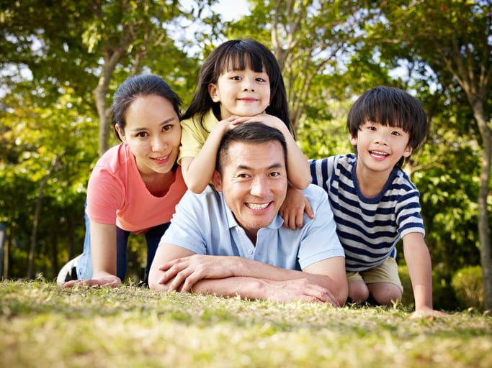

Những thông tin không có trong máy tính thường là các thông tin mở rộng
Các thông tin về sức khoẻ, gia đình
Các thông tin về thiếu nhi

Slide 13

Một số thông tin có thể tìm kiếm trên Internet
Tình hình phòng chống dịch bệnh
Tấm gương vượt khó học giỏi
các hoạt động ngoại khoá bổ ích

Slide 14

Ấn để đến trang sách

Slide 15


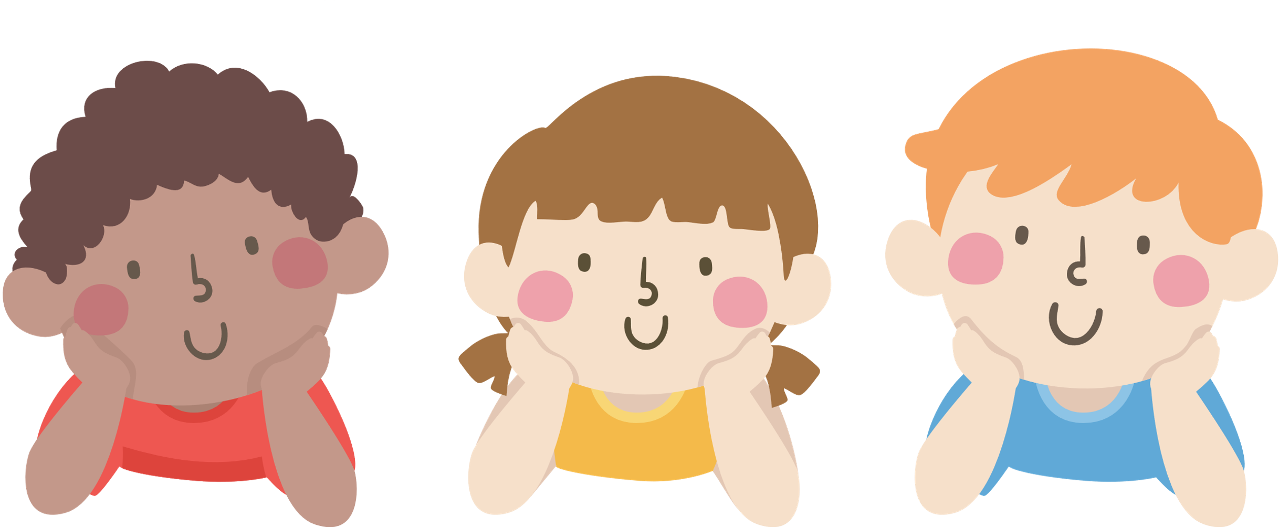
Hoạt động trong nhóm
Các thông tin về Giáo dục
Em có thể học được gì từ Internet?
Chương trình cho thiếu nhi
Thông tin về thời tiết
Các khoá học trực tuyến

Slide 16







Ong nhỏ và mật hoa
BẮT ĐẦU

Slide 17




Câu hỏi 1: Các thông tin không có sẵn trong máy tính có thể tìm kiếm ở đâu?
A. Ở trong sách giáo khoa
B. Ở trên Internet
C. Ở ngoài đời
D. Ở trong truyện cổ tích
Notes:
Hướng dẫn: GV click vào khung đáp án để kiểm tra đúng/sai.

Slide 18
Câu hỏi 2: Em không thể thực hiện công việc nào sau đây trên Internet?
A. Chơi trò chơi
B. Xem phim hoạt hình
C. Học tiếng Anh
D. Quét nhà giúp mẹ
Notes:
Hướng dẫn: GV click vào khung đáp án để kiểm tra đúng/sai.

Slide 19
Câu hỏi 3: Cần lưu ý gì khi tra cứu thông tin trên Internet?
A. Tin hoàn toàn các thông tin trên Internet
B. Sợ hãi trước các thông tin xấu
C. Tin vào các thông tin lừa đảo
D. Cần có sự cho phép và hướng dẫn của bố mẹ hoặc người lớn khi sử dụng Internet
Notes:
Hướng dẫn: GV click vào khung đáp án để kiểm tra đúng/sai.

Slide 20
Câu hỏi 4: Đâu là đặc điểm có thể nói về Internet?
A. Đáng tin cậy, luôn chính xác
B. Đa dạng và phong phú
C. Chỉ có những thông tin bổ ích
D. Không có thông tin sai lệch
Notes:
Hướng dẫn: GV click vào khung đáp án để kiểm tra đúng/sai.

Slide 21

Ấn để đến trang sách

Slide 22
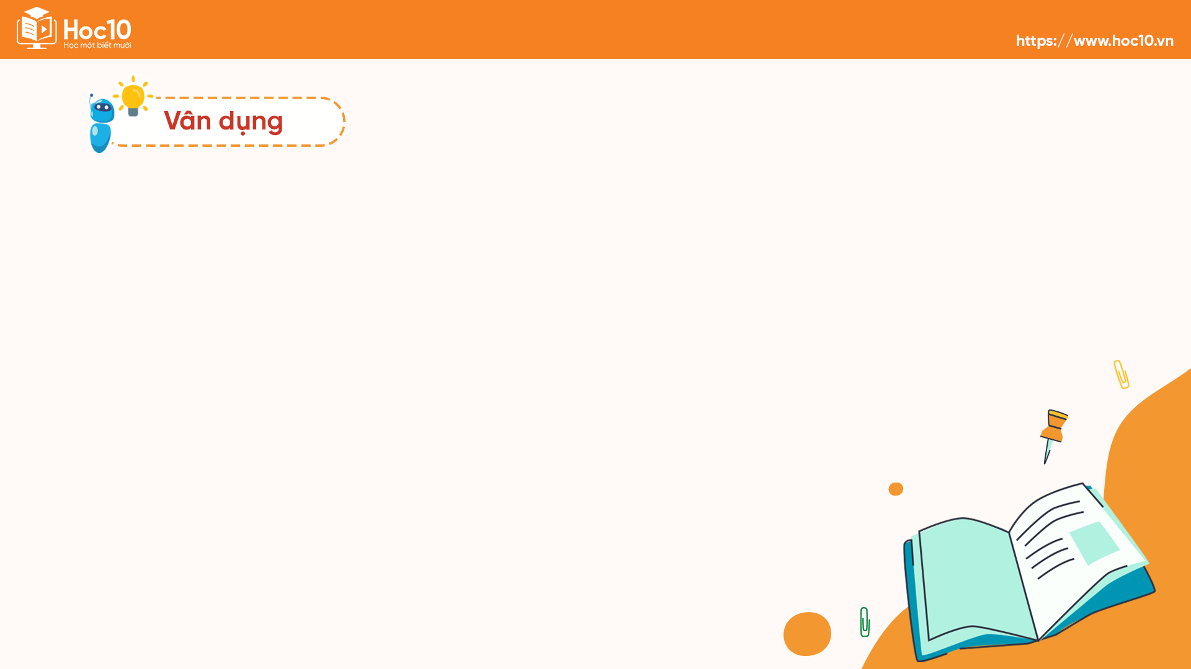




CHỦ ĐỀ THẢO LUẬN:
Một bạn học sinh nói rằng: “Trên Internet, ta có thể biết được ở bất kì đâu trên Trái Đất, trời có mưa hay không”. Em có đồng ý với bạn đó không? Vì sao?

Slide 23
Gợi ý cách trả lời:
Em đồng ý với ý kiến đó. Vì trên Internet có thể xem được thông tin về thời tiết. Có thể truy cập Internet bất kì khi nào à ở khắp nơi trên thế giới.
Do đó, ta có thể iết được ở bất kì đâu trên Trái Đất, trời có mưa hay không.

Slide 24


Hướng dẫn về nhà
Ôn tập lại nội dung bài học ngày hôm nay
Soạn bài
Bài 2. Nhận biết những thông tin trên internet không phù hợp với em

Slide 25


Slide 26
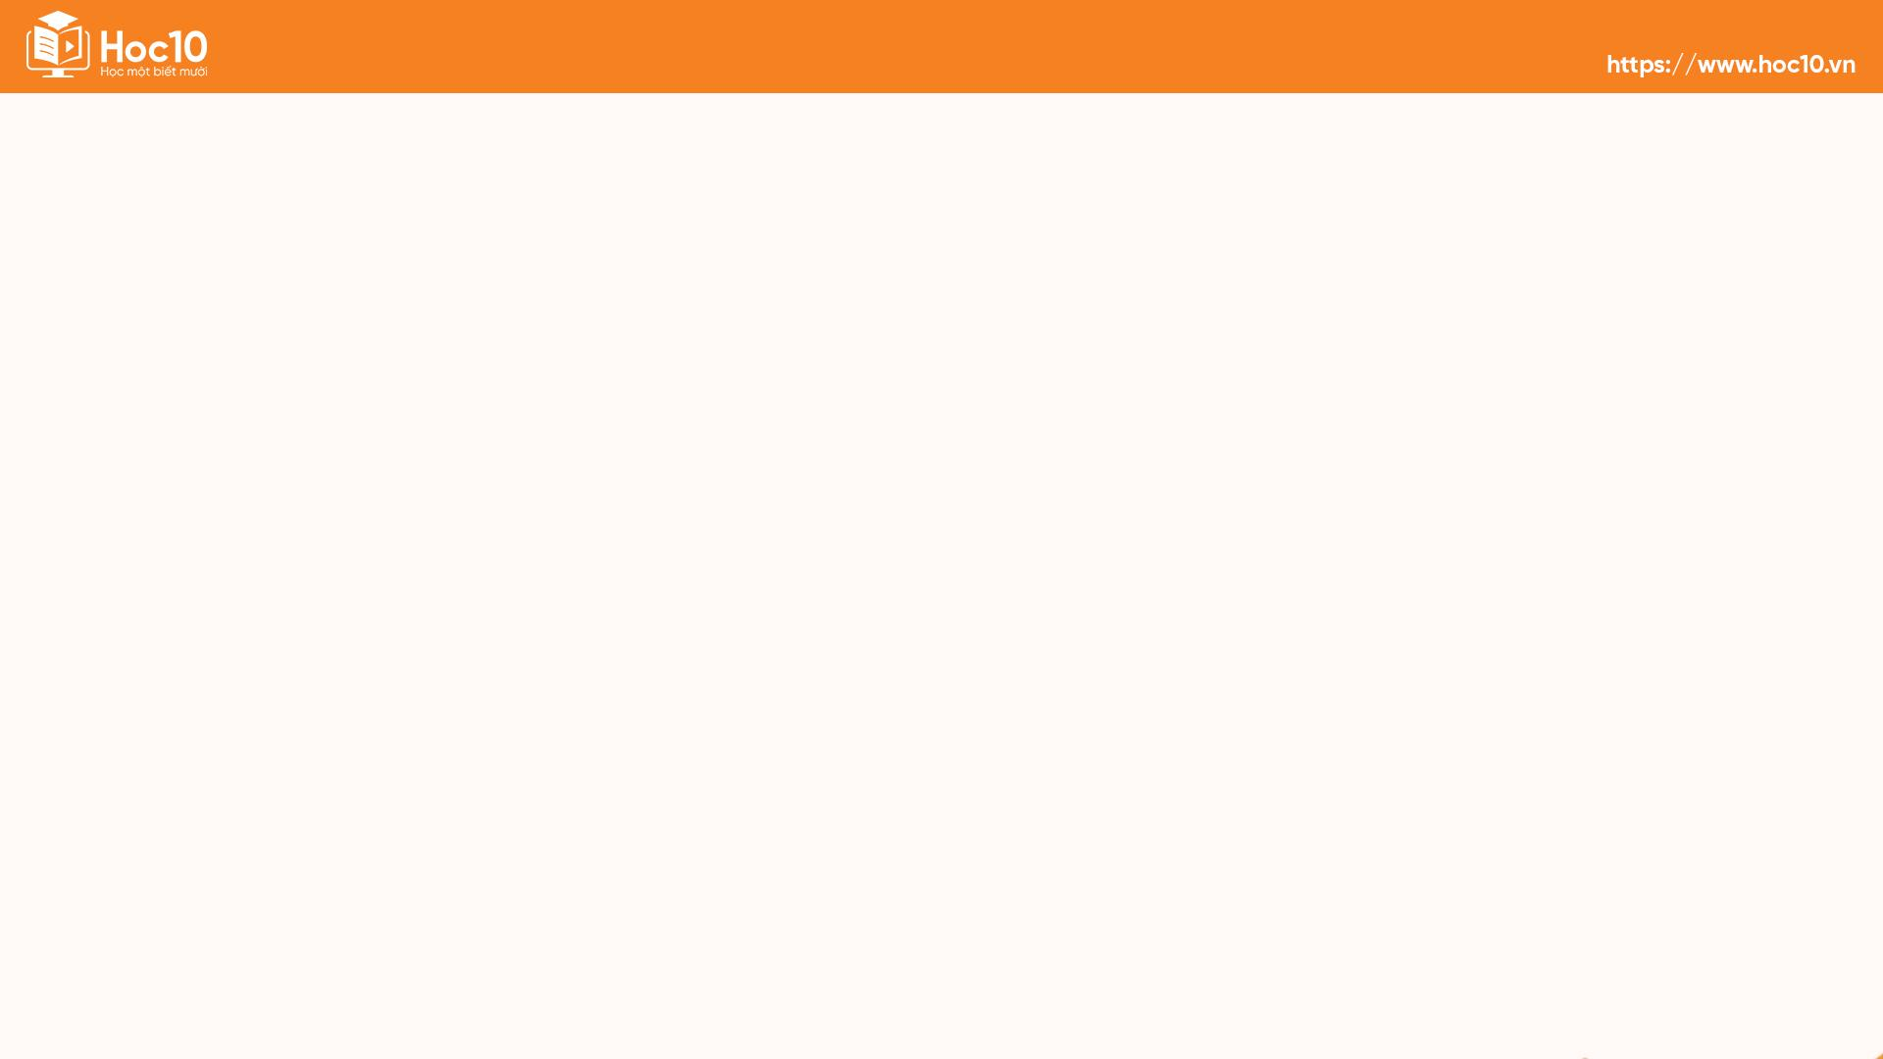


Để kết nối cộng đồng giáo viên và nhận thêm nhiều tài liệu giảng dạy,
mời quý thầy cô tham gia Group Facebook
theo đường link:
Hoc10 – Đồng hành cùng giáo viên tiểu học
Hoặc truy cập qua QR code

